Slide 1

Traženje krivotvorina u glasovnom zapisu

Slide 2
Uvod
1940-ih i 1950-ih pravosudni organi primjenjuju audio forenziku u kriminalističkim istragama
FBI 1960-im počima provoditi analize
Analiza zvuka u pravosuđu: Verifikacija integriteta, forenzičko poboljšanje zvuka, identifikacija govrnika
Lažno predstavljanje Deepfake glasom kao vlasnik tvrtke u Njemačkoj

Slide 3
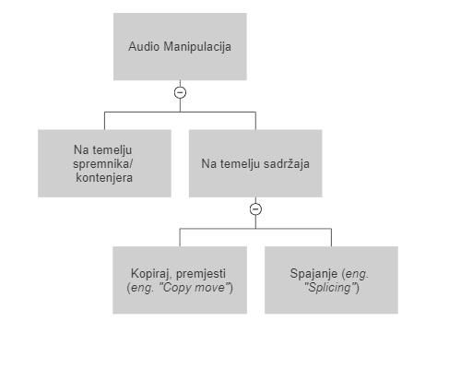
Vrste audio krivotvorina

Slide 4
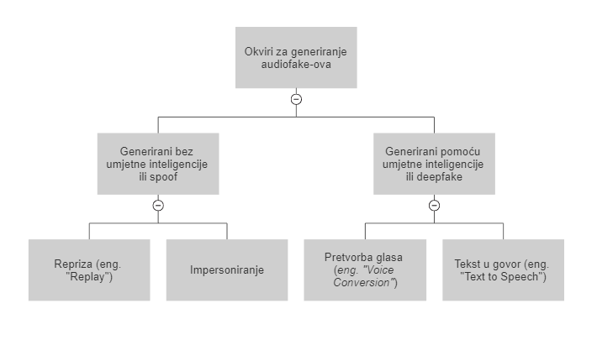

Slide 5
metode detekcije krivotvorina u audio zapisima
Aktivne - dodavanje dodatnih informacija ili značajki u audio zapis (digitalni vodeni žig, digitalni potpis, korisnička provjera).
Pasivne – analiziranje svojstava audio zapisa (spektrogram analiza, analiza reverberacije, detekcija na temelju buke, strojno i duboko učenje)

Slide 6
Digitalni vodeni žig (eng. "Digital Watermarking")
Umetanje skrivenih podataka u audio datoteku, na način koji je obično neprimjetan slušatelju
Potrebna robusnost žiga prilikom obrade signala (kompresija, filtriranje, pretvorbe)
Neprimjetan - nepoželjna degradacija zvuka
Sigurnost prilikom pokušaja uklanjanja žiga

Slide 7
Digitalni potpisi ili otisci
Kriptografski algoritam generira hash vrijednost na temelju omotnice amplitude ili frekvencijskih pojasa
Vrijednost se dodaje u metapodatke audio zapisa
Spremanje izvornog zapisa uz ostale metapodatke (duljina, naziv)

Slide 8
Spektrogram analiza
Vizualni prikaz frekvencijskog sadržaja signala tijekom vremena.
Identifikacija anomalije ili nedosljednosti
Promjene je moguće vidjeti u spektralnoj gustoći, distribuciji frekvencija ili diskontinuitetu spektrograma

Slide 9
Analiza reverberacije
Odraz zvuka koji do slušatelja stiže sa zakašnjenjem
Jeka koja se čuje od ambijenta gdje je zvuk snimljen
Mjerenje količine jeke, na temelju koje se može reći ako se manipulacija dogodila

Slide 10
Strojno i duboko učenje
Kombinacijom prethodnih
Obrada i filtriranje audio zapisa
Izvlačanje određenih značajki (DFT, STFT, MFCC)
Računanje dodatnih svojstava (Hibertova transofrmacija)

Slide 11
Detekcija krivotvorina sinteze govora (eng. "Speech synthesis")
Bispektralnom i Mel kepstralnom analizom
Klasifikacija modela strojno učenje

Slide 12
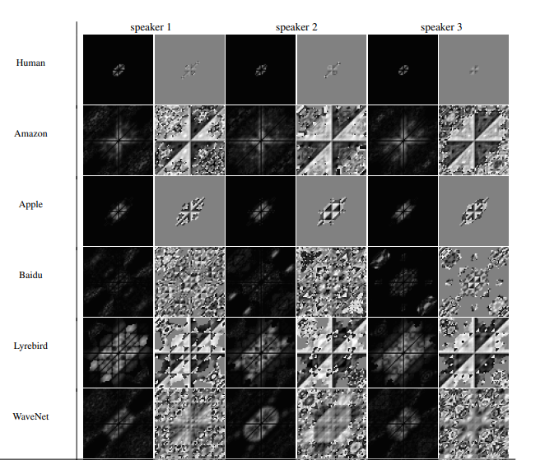

Slide 13
